Slide 1
sınır koyma ORTAÖĞRETİM
ÖĞRENCİ SUNUMU

Slide 2
SINIRLAR VE BİREY OLMAK

Slide 3
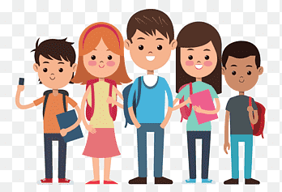

Slide 4
Birey, hayatının kontrolünün elinde olduğunu hissetmeye ihtiyaç duyar. Bu da sınırlarla mümkündür.
Sınırlar birey için neyin ‘ben’ olduğunu ve neyin ‘ben’ olmadığını tanımlar, ruhun korunmasında yardımcı olur.

Slide 5
Her insanın kişilik özelliklerine, yaşam şekline, yetiştiği ve yaşadığı kültüre göre değişen kişisel sınırları vardır.
Bu sınırlar kişinin karşısındaki insana göre farklı yerlere çizilebilir.
Ailemiz, arkadaşlarımız için daha silik olabilirken; başkalarına daha kalın sınırlar koyabiliriz.

Slide 6
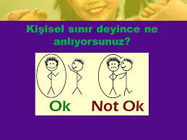

Slide 7
Karşımızdaki kişinin, bizim onun için koyduğumuz sınırı geçmesi bizi rahatsız eder. Çünkü dokunulmasını istemediğimiz, paylaşmaktan hoşlanmadığımız taraflarımız vardır.
Karşımızdaki insanın bizim sınırlarımıza saygı göstermesi bize değer verdiğini gösterir.
Aynı zamanda başkalarının sınırlarına saygılı olabilmek, kişinin başkalarını anlama, değerlendirebilme, uyum sağlayabilme gibi özelliklere sahip olduğunun da göstergesidir

Slide 8
Sınırlar bazen somuttur. Yani evimiz, odamız, telefonumuz, mesajlarımız gibi.
Sınırlar somut olduğunda uyum daha fazladır. Birinin evine istenmeden girmenin, mesajını, notlarını izinsiz okumanın, telefonunu karıştırmanın uygunsuz, terbiyesiz, ahlaksız hatta yasalara karşı bir davranış olduğunu çoğunluk kabul eder.

Slide 9
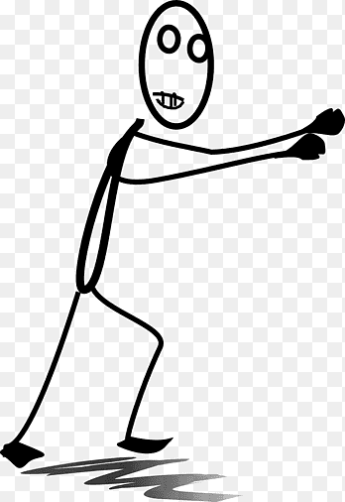
Bazen ise soyuttur.
Birini, istemediği halde kendi ilişkileri, işi gibi konularda konuşmaya zorlamak, onu istemediği halde bir yere götürmek, bir şey aldırmak için ısrar etmek, yapmak istemediği halde bizim davranışlarımıza izin vermesini, hoş görmesini, kabullenmesini beklemek ve bunun için diretmek bireyin kişisel sınırlarını ihlal etmek anlamına geleceği gibi, sosyal ilişkide de sıkıntılar yaşanmasına sebep olabilir.

Slide 10
SINIRLAR
• Destekleyici
• Koruyucu
• Yaşama hazırlayıcı
işleve sahiptir.

Slide 11
SINIRLARIN 7 TÜRÜ
FİZİKSEL
Sizi tanımlayan en temel sınır, fiziksel derinizdir. Deri sınırı, iyiyi içeride kötüyü dışarıda tutar, örneğin mikropları dışarıda tutarak sizi enfeksiyondan korur. Aynı zamanda kollarınızı iki yana açtığınızda vücudunuzun çevresinde oluşan çember de sizin kişisel alanınızdır. Yabancı ya da samimi olmadığınız kişilerin bu alan içinde durması sizi rahatsız eder.

Slide 12
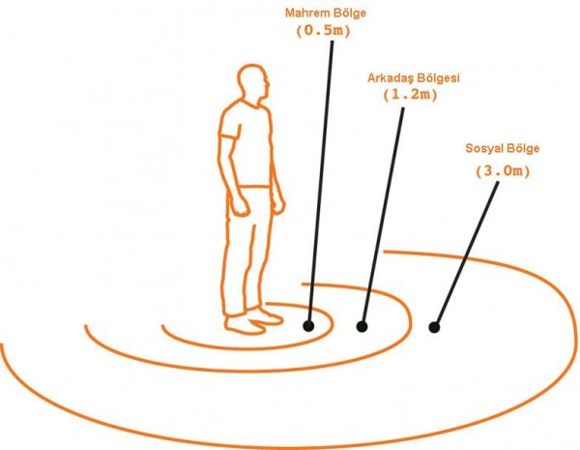

Slide 13
SÖZEL
Fiziksel dünyada sınırlar görünürdür, soyut dünyada sınırlar görünmez. Siz sözlerinizle koruma sağlayan tahta perdeler oluşturabilirsiniz. Kendinizi ifade etmek istediğiniz zamanlar olabileceği gibi konuşmak istemediğiniz konular da olabilir.
En temel sınır belirleyici sözcük nedir?
En temel sınır belirleyici kelime ‘HAYIR’dır. Diğerlerine sizin onlardan farklı olduğunuzu, varolduğunuzu, ve kendi denetiminizde olduğunuzu bildirir. “Hayır”ınızı açıkça ifade etmeniz gerekir..

Slide 14
ZAMAN
Zamanı doğru kullanmak herkesin kendisinin alacağı bir karadır. Bir kişiye, kendimize ya da bir işe ayıracağımız vakti biz belirleriz. Bir kişiye ya da bir projeye daha fazla vakit ayırmak istememek yaşamımızın yönünü belirlemenin bir yolu olabilir. Bazen sürekli görüştüğümüz bir kişiden ayrı zaman geçirmek iyileştirici bile olabilir.

Slide 15
SOSYAL MEDYA VE İNTERNET KONTROLLÜ KULLANILMALIDIR!

Slide 16
DUYGUSAL
Duygusal sınırlar, bize kendi duygu ve düşüncelerimize sahip olma, duygularımızın eleştirilmesine ve yok sayılmasına izin vermeme hakkını tanır. Bu sınırlar duygularınızı çevremizdeki diğer insanların duygularından ayırır ve onların ne hissettiğinden sorumlu olmadığımızı, yalnızca kendi duygularımızdan sorumlu olduğumuzu gösterir.
Duygusal sınırlar aynı zamanda, ilişkideki yakınlık düzeyi için uygun olmayan kişisel bilgileri paylaşmadan, birbirimizin hislerine saygı göstererek duygusal güvenlik alanı oluşturmamıza izin verir. Örneğin “Benden izinsiz sosyal medyada fotoğrafımı paylaştığında kendimi senin yanında güvende hissetmiyorum.” gibi ifadelerle duygularımızı ifade edebilmek duygusal sınırları koruyabildiğimizi gösterir.

Slide 17
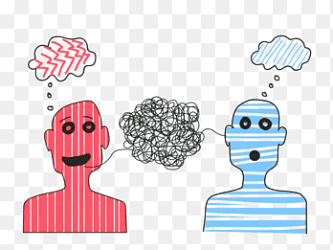
MENTAL
Mental sınırlar; düşünce değer ve fikirleri içerir. Hepimizin kendi fikirlerimize, değerlerimize ve düşüncelerimize sahip olma özgürlüğümüz vardır. İnançlar da bu kategorinin içine girer. Bu bize istediğimiz şeye inanma, dilediğimiz gibi ibadet edebilme özgürlüğünü verirken manevi ve dini inançlarımızı uygulama haklarımızı korumamızı sağlar.
“Senin gibi düşünmesem de inancına saygı duyuyorum” demek hem kendi fikir ve inançlarına sahip çıktığını hem de karşısındaki kişinin sınırlarını ihlal etmediğini gösterir.

Slide 18
MADDİ SINIRLAR
Mali kaynaklarımızı, mal varlığımızı, paramızı istediğimiz gibi harcama hakkını bize tanır. Ayrıca mali varlıklarımızı ve paramızı kimlerle paylaşıp paylaşmayacağımızın kararının da bizde olduğunu gösterir.
Örneğin gereken durumlarda “Lütfen bana sormadan çantamı ödünç alma.” Bugün öğle yemeğimi evden getirdim, kantinden almayacağım, bu sıralar harcamalarıma dikkat ediyorum.” gibi ifadelerle maddi sınırların varlığını çevremizdekilere gösterebiliriz.

Slide 19
İÇSEL SINIRLAR
İçsel sınırlar sizi (ve başkalarını) kendinizden koruyan sınırdır. Duygularınız ve bu duygulardan dolayı yaptığınız eylemler arasında, ya da deyim yerindeyse tepkileriniz ve tepkileriniz arasında bir filtre görevi görür.
Bu sınır, güçlü duygularınızı (öfke, acı, heyecan, sevdalanma) ayırmanıza ve bunları ifade edip etmeyeceğinize ve nasıl ifade edeceğinize veya bunlara göre hareket edeceğinize karar vermenize yardımcı olur.
İçsel sınırlar size dürtü kontrolü sağlar. Aşırı tepki vermenizi engellerler ve kasıtlı olarak yanıt vermenize izin verirler.

Slide 20
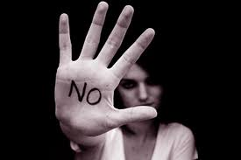
İSTEMEDİĞİNİZ HER KONUDA HAYIR DEMEYİ BİLİN

Slide 21
Sınırlarımızı Belirlerken;
Kendimizi iyi tanımak, duygu ve düşüncelerimizi göz önünde bulundurmak,
İletişimde açık ve anlaşılır bir dil kullanmak, ses tonumuza dikkat etmek,
Karşımızdaki kişiye hangi davranışından dolayı rahatsız olduğumuzu uygun bir dille belirtmek,
Kendi davranışlarımız ve söylemlerimizde de tutarlı olmak.
gerekir.

Slide 22
SINIRLARI KORUMANIN FAYDALARI
Toplumsal yaşama uyumlu olabilmeyi, özgür ve başkalarının sınırlarını bilerek özgürlüklerine saygılı olmayı sağlar.
Benlik algısı, benlik saygısı ve öz disiplin gelişir.
Bedensel, ruhsal, bilişsel ve toplumsal gelişimi destekler; kişiyi “birey” yapar.
Güven ortamı sağlar.

Slide 23
Kişiler arası iletişimi güçlendirir
Kişiye davranışlarından sorumlu olduğunu öğretir.
Zaman yönetimi becerisi kazandırır
Riskli davranışlara karşı korunmayı sağlar.

Slide 24
DİNLEDİĞİNİZ İÇİN
TEŞEKKÜR EDERİZ

